Slide 1

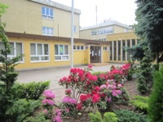
Poradnik dla uczniów i rodziców
Szkoła Podstawowa nr 3
im. Bolesława Krzywoustego
w Poznaniu
Autor: Anna Sztulpa
Wsparcie: Izabela Czerniejewska

Slide 2


Powitanie
Dzień dobry!
Drogi Uczniu! Witaj w Szkole Podstawowej nr 3 – Twojej nowej szkole.
Jest nam miło, że będziesz się z nami uczył i bawił. W naszej szkole uczą się głównie dzieci polskie, ale jest też wielu uczniów z innych krajów.
Jesteśmy osiedlową szkołą, położoną w bezpiecznej, spokojnej okolicy, blisko zielonych terenów nad Wartą. Liczymy, że będziesz się czuł u nas dobrze i bezpiecznie.
Wiemy, że pierwsze dni w nowej szkole bywają trudne. Wszystko wydaje się nowe, dlatego pomożemy Ci zapoznać się z zasadami i zwyczajami panującymi w naszej szkole, zwanej "Trójką".
Jeżeli coś będzie dla Ciebie niejasne, trudne, będziesz miał jakieś pytania - zawsze możesz zapytać wychowawcę, każdego nauczyciela lub przyjść do sekretariatu.
Dyrekcja, nauczyciele i uczniowie
Szkoły Podstawowej nr 3
w Poznaniu

Slide 3


Dane adresowe szkoły
adres:
Szkoła Podstawowa nr 3
im. Bolesława Krzywoustego
os. Piastowskie 27
61-149 Poznań
telefon: 61 877 0937
e-mail: sp3krzywousty@gmail.com
www: sp3poznan.pl
Sekretariat szkoły czynny
od poniedziałku do piątku:
pon. śr. pt. 07:30 – 13:30
wt. czw. 09:30-15-30

Slide 4
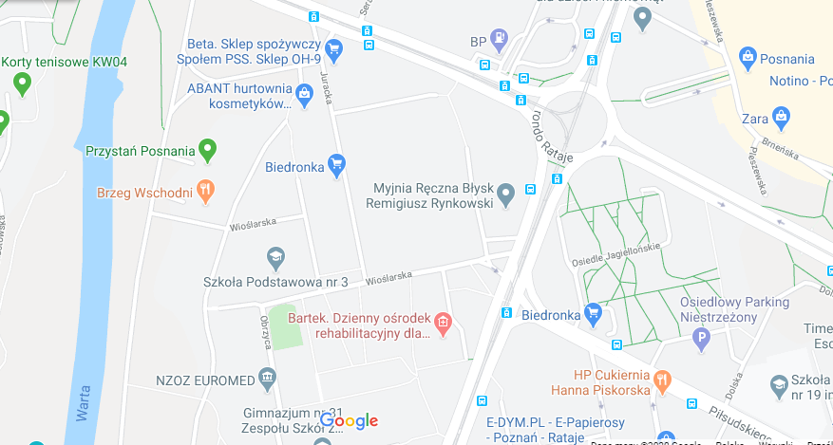


Dojazd do szkoły
6, 12, (przystanek Serafitek)
7, 9. 12, 13 (przystanek Wioślarska)
174 (przystanek Serafitek)
174 (przystanek Wioślarska)

Slide 5
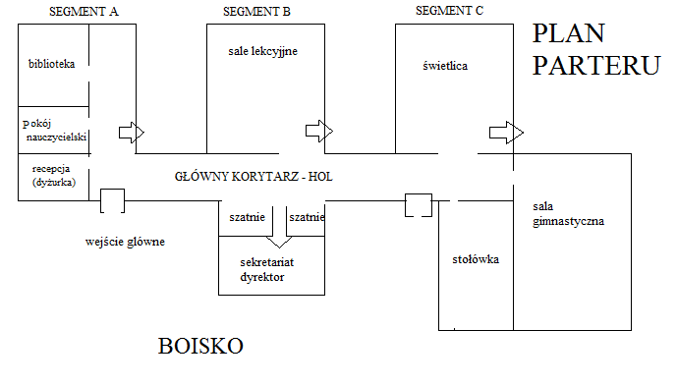
Miejsca w szkole
Uczniowie klas 1-3 mają lekcje w segmencie C.
Uczniowie klas 4-8 mają lekcje w segmencie A i B.

Slide 6



Miejsca w szkole
Biblioteka
- znajduje się w niej wypożyczalnia książek i podręczników , czytelnia oraz stanowiska z komputerami dla uczniów
- w bibliotece można spędzać czas w czasie przerw i po lekcjach
- podręczniki i ćwiczenia są dla ucznia bezpłatne
Gabinet dyrektora
Można się z nim kontaktować
w godzinach pracy szkoły.
Gabinet znajduje się przy sekretariacie.
Psycholog/pedagog/logopeda
Szkoła zapewnia pomoc dzieciom z różnymi trudnościami. Specjaliści pracują według odrębnego planu.
Gabinet pielęgniarki
Znajduje się w segmencie A
na 1. piętrze.

Slide 7


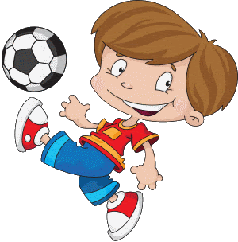
Miejsca w szkole
Pokój nauczycielski
To miejsce, w którym
w czasie przerw odpoczywają nauczyciele.
Znajduje się obok dyżurki,
przy wejściu
Sala gimnastyczna
To sala, w której odbywają się lekcje wychowania fizycznego.
Szatnia​
- klasy mają osobne szatnie
- uczniowie obowiązkowo korzystają ​
z szatni przed lekcjami i po nich​
- dzieci zostawiają tam ubranie wierzchnie​
(np. kurtki)
Szafki uczniowskie
- w holu szkoły znajdują się szafki dla uczniów, w których przechowują podręczniki, zeszyty
i przybory szkolne

Slide 8
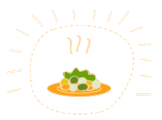
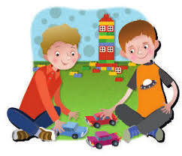
Miejsca w szkole
Stołówka szkolna
- w szkolnej stołówce można zjeść ciepły posiłek i kupić drobne przekąski
- obiady dla dziecka należy zamówić na stronie www.pyszoty.pl
- jest czynna od 11:00 do 14:00
Świetlica
- jest czynna od 6:30 do 17:00
- to sale, w których uczniowie spędzają miło czas przed lekcjami
i po nich
- uczniowie podzieleni są na stałe grupy
- do świetlicy swoje dziecko zapisują rodzice

Slide 9
Dziennik elektroniczny
W naszej szkole korzystamy z dziennika
elektronicznego Librus
- witryna www jest dostępna bezpłatnie dla każdego rodzica
i ucznia
- po login i hasło należy zgłosić się
do sekretariatu
- dziennik elektroniczny jest głównym narzędziem komunikacji między szkołą a rodzicami
- dostępna jest również wersja mobilna
​
Przez dziennik można sprawdzić:
- frekwencję (obecności, nieobecności)
- oceny
- zapowiedziane sprawdziany
- plan lekcji
- ważne ogłoszenia
A także:
- wysłać wiadomość do wychowawcy
- odebrać wiadomość od wychowawcy lub innego nauczyciela
- usprawiedliwić nieobecność dziecka
- przesłać zgodę na wycieczkę

Slide 10
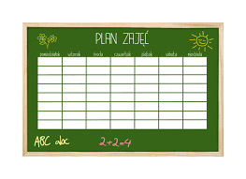
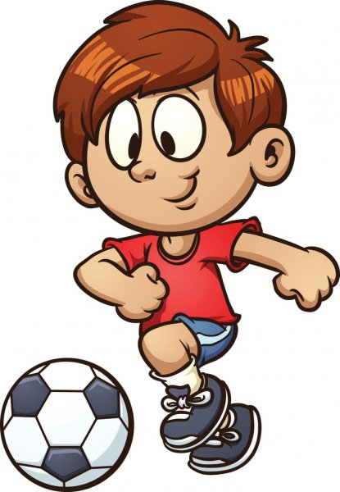



Przerwa
Przerwy uczniów klas młodszych organizowane są według potrzeb dzieci, pod opieką nauczyciela-wychowawcy.
Przerwy w naszej szkole dla uczniów klas 4-8 trwają:
- 10 minut (przerwy: 1,2,4,6,7)
- 15 minut (przerwa 3. - śniadaniowa)
- 20 minut (przerwa 5. - obiadowa)
Podczas przerwy uczniowie
pozostają na terenie szkoły
pod opieką nauczyciela (budynek i boisko).
Co możesz robić w czasie przerwy?
- rozmawiać z kolegami i koleżankami
- pobawić się na boisku, pograć w piłkę
- poczytać w bibliotece
- zjeść śniadanie (uczniowie klas I-III jedzą śniadanie z wychowawcą w stołówce)
- zjeść obiad na przerwie obiadowej

Slide 11
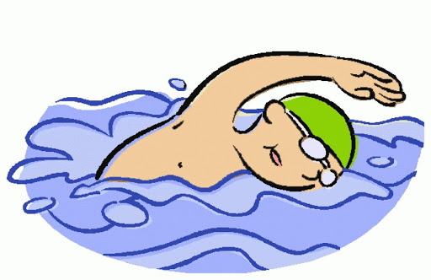

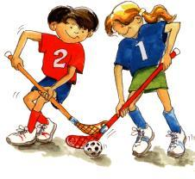





Zajęcia dodatkowe
Zajęcia dodatkowe
dla wszystkich uczniów:
- basen dla uczniów z klas 2. i 3.
(zajęcia dodatkowe)
- zajęcia rozwijające zainteresowania
dla uczniów z klas 1-3
- koła zainteresowań z różnych przedmiotów dla uczniów z klas 4-8
- zajęcia sportowe dla uczniów z klas 1-3 oraz 4-8
- zajęcia wyrównawcze
- przygotowanie do egzaminu
- zajęcia dodatkowe w świetlicy
Co roku oferta zajęć dodatkowych jest uaktualniana!
Uczniowie nieznający języka polskiego mają 2 godziny dodatkowego języka polskiego
w tygodniu

Slide 12
Dokumenty szkolne
Statut szkoły
To najważniejszy dokument
w szkole
Są w nim na przykład:
- informacje o ocenianiu, promowaniu i klasyfikowaniu uczniów
- zasady rekrutacji
- prawa i obowiązki uczniów, rodziców i nauczycieli
- informacje o karach, nagrodach
Regulaminy szkolne
Regulamin szkoły (określa zasady funkcjonowania szkoły, zachowania na jej terenie, obowiązki uczniów i nauczycieli)
Regulamin średniej ważonej (określa sposób wystawiania ocen z przedmiotów w klasach 4-8)
Regulamin wystawiania oceny zachowania
w klasach 4-8 (określa zasady oceniania zachowania)
Regulamin wypożyczania podręczników
z biblioteki
Kontrakt między uczniem, rodzicami
i nauczycielami (określa zasady nauki
w naszej szkole)
Wszystkie dokumenty znajdują się na stronie internetowej szkoły w zakładce
- DOKUMENTY

Slide 13

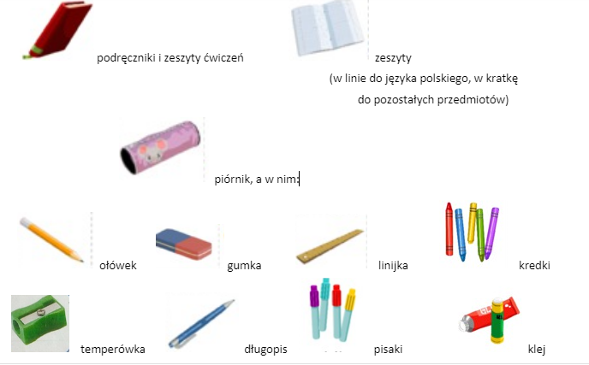
Co musisz mieć w plecaku?
Uczniom klas I-III wychowawca może przekazać listę dodatkowych przyborów obowiązujących w jego klasie, np. farby, plastelina, bloki techniczne itp.
W dniach, w których masz wychowanie fizyczne (WF), przynosisz strój gimnastyczny.

Slide 14

Warto wiedzieć - rola uczniów i rodziców
Rola ucznia polega głównie na nauce, rozwijaniu swojej wiedzy, wykonywaniu poleceń nauczyciela oraz wspólnej nauce i zabawie z kolegami i koleżankami.
Zadania rodziców:
- dbanie o edukację dziecka i uczestniczenie w życiu szkoły
- zainteresowanie nauką swojego dziecka i stwarzanie dobrych warunków do pracy
- współpraca ze szkołą
- udział w zebraniach klasowych, spotkaniach z wychowawcą czy dyrektorem szkoły
- usprawiedliwianie nieobecności dziecka w szkole

Slide 15


WARTO BYĆ UCZNIEM TRÓJKI!
ZAPRASZAMY!

